Slide 1
Διαχείριση Υπολογιστικών Φύλλων (2)

Slide 2
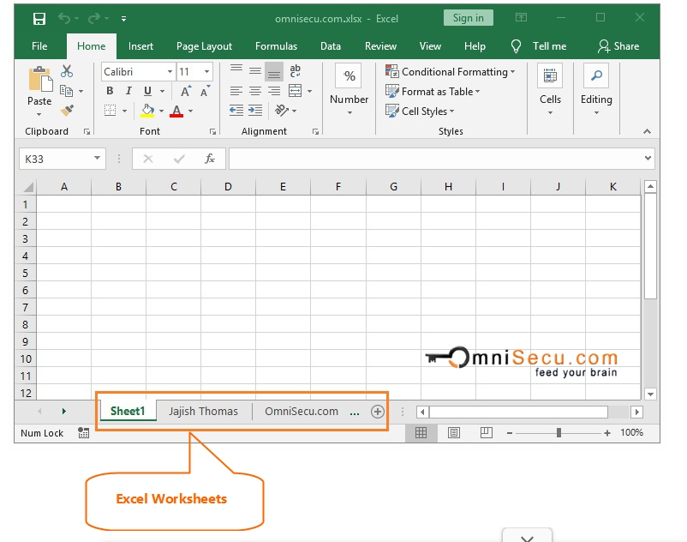
Βιβλίο και φύλλα εργασίας
Βιβλίο(workbook) = ένα αρχείο excel
Φύλλο εργασίας(Worksheet) = μια σελίδα στο βιβλίο
Ένα βιβλίο Excel μπορεί να περιέχει πολλά φύλλα εργασίας.
• Κάθε φύλλο εμφανίζεται σε ξεχωριστή καρτέλα.
• Κλικ στην καρτέλα για μετάβαση.
• Τα ονόματα πρέπει να δείχνουν καθαρά το περιεχόμενο.
Notes:
Screenshot: https://www.howtoexcel.org/shift-cells-down/

Slide 3
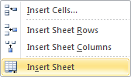
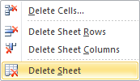
Εισαγωγή και διαγραφή φύλλου
Νέο φύλλο
Home > Cells > Insert > Insert Sheet
Διαγραφή φύλλου
Home > Cells > Delete > Delete Sheet
Notes:
Screenshot: https://500rockets.io/excel/the-excel-move-column-tutorial-59/

Slide 4
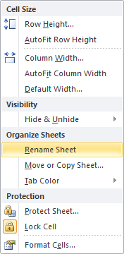
Μετονομασία φύλλου
Γρήγορος τρόπος
Διπλό κλικ στην καρτέλα, γράφουμε το νέο όνομα και πατάμε Enter.
Από την κορδέλα
Home > Cells > Format > Rename Sheet
Notes:
Screenshot: https://smallbiztrends.com/how-to-delete-your-twitter-account/

Slide 5
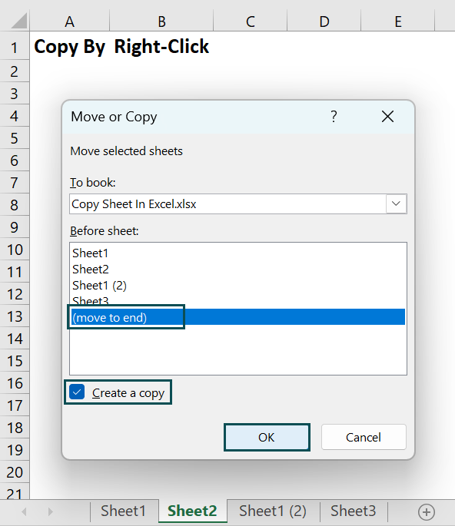
Μετακίνηση και αντιγραφή φύλλου
1. Δεξί κλικ στην καρτέλα.
2. Επιλέγουμε Move or Copy.
3. Ορίζουμε τη νέα θέση.
4. Για αντίγραφο ενεργοποιούμε Create a copy.
5. Για μετακίνηση το αφήνουμε ανενεργό.
Η αντιγραφή κρατά το αρχικό φύλλο. Η μετακίνηση αλλάζει μόνο τη θέση του.
Notes:
Screenshot: https://excelinsights.net/web/find-replace-data/

Slide 6
Οργάνωση φύλλων εργασίας
Μετονομασία
Μετακίνηση
Αντιγραφή
Δίνει σαφή τίτλο στο φύλλο.
Αλλάζει τη σειρά των καρτελών.
Δημιουργεί ίδιο φύλλο για επεξεργασία.
Διαγραφή
Χρησιμοποιούμε σύντομα, μοναδικά και περιγραφικά ονόματα.
Αφαιρεί ένα φύλλο που δεν χρειάζεται.

Slide 7
Δραστηριότητες Εμπέδωσης
Φύλλο Εργασίας Β.4.1.M6
Σελίδα 31
Ασκήσεις 1–12
Αρχείο: Όμιλοι.xlsx
Εξάσκηση σε μετονομασία, εισαγωγή, αντιγραφή, διαγραφή και μετακίνηση φύλλων.

Slide 8
Δραστηριότητες Αξιολόγησης
Φύλλο Εργασίας Β.4.1.M6
Σελίδα 32
Ασκήσεις 13–24
Αρχείο: Κέρδος.xlsx
Οργάνωσε τα φύλλα και ολοκλήρωσε τις αλλαγές στο αντίγραφο του αρχείου.

